Slide 1
Et si tous les contes n’étaient que des malentendus….ou d’énormes quiproquos
Et que les méchants étaient en fait gentils!!!!

Slide 2
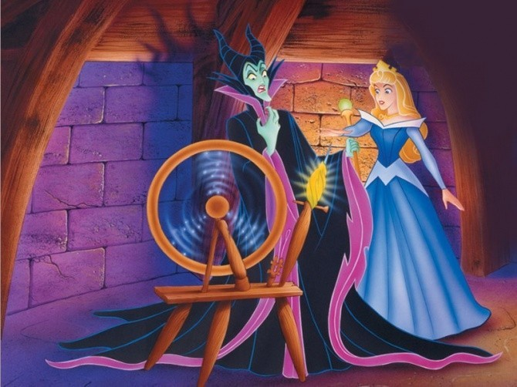

Slide 3
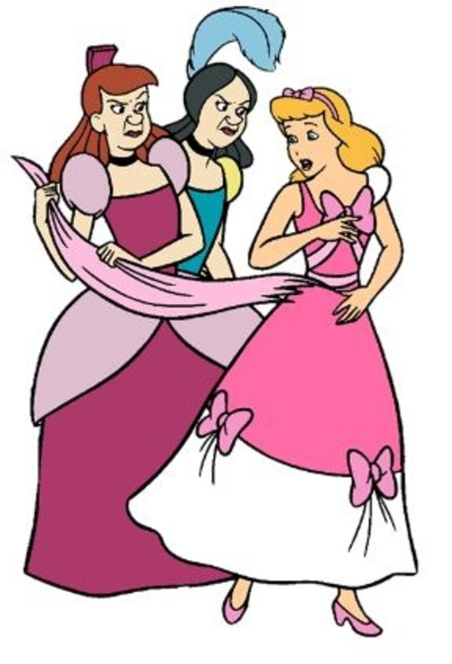

Slide 5
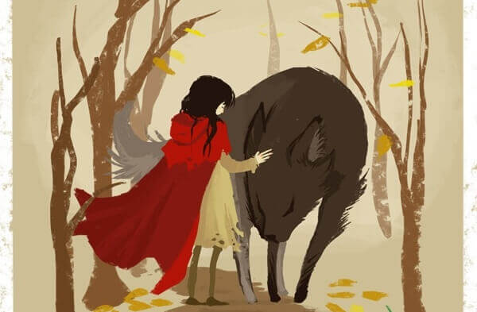

Slide 6
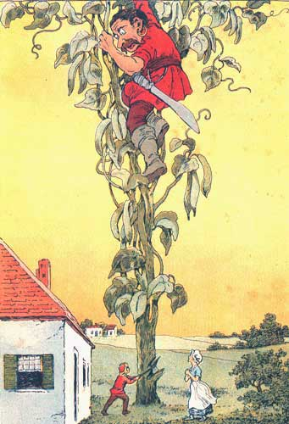

Slide 7
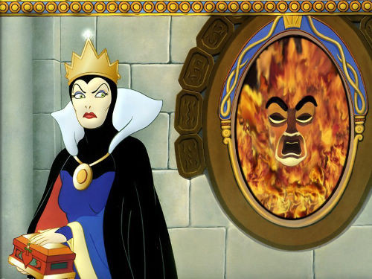

Slide 8
